Slide 1
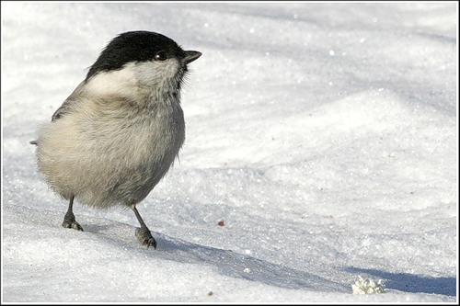
Зимующие птицы
нашего края
Рр
Авторы: Величко Ольга
Михайловна
Алдошина Людмила
Георгиевна
МБДОУ №16 «Алёнка»

Slide 2
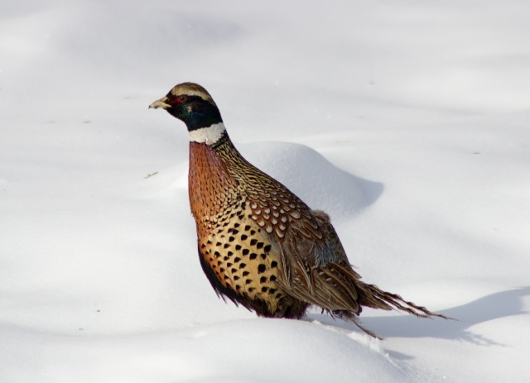
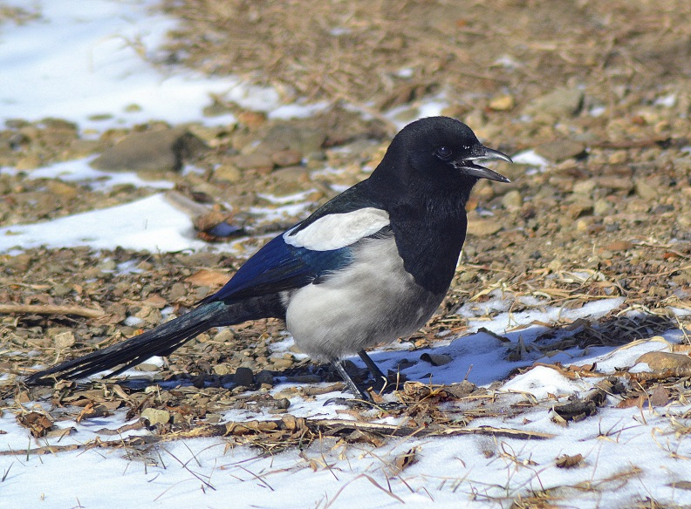
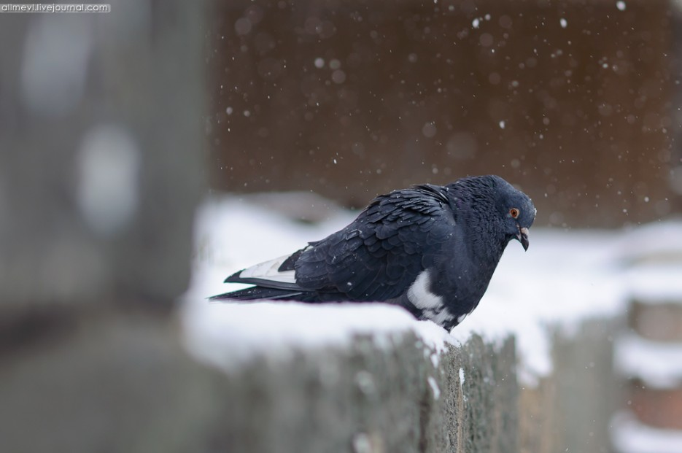
Основополагающий вопрос:
Птица, а не пора ли тебе
в теплые
края?

Slide 3
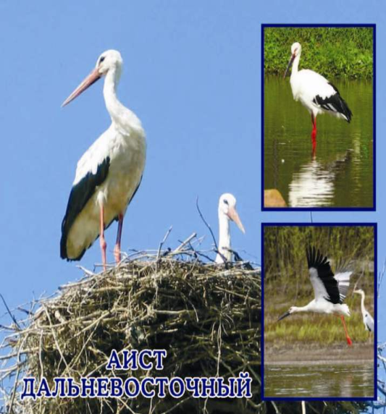
Что мы знаем о птицах:
У птицы есть крылья, она может летать.
Птицы вьют гнёзда.
Птицам зимой нужна помощь.

Slide 4
А знаете ли вы что…
Голуби были одомашнены с незапамятных времен и их использовали для доставки сообщений на большие расстояния.
Голуби не могут быстро бегать, не могут взять что-то в красную лапку, несмотря на то, что ножки у них очень чувствительные и нежные. Зато крылья у них
просто класс. Спортивный
голубь обгоняет стрижа –
чемпиона по скорости полета.

Slide 5
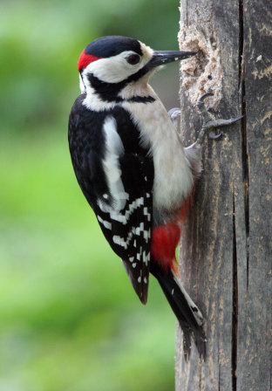
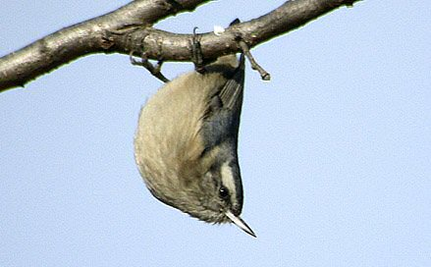
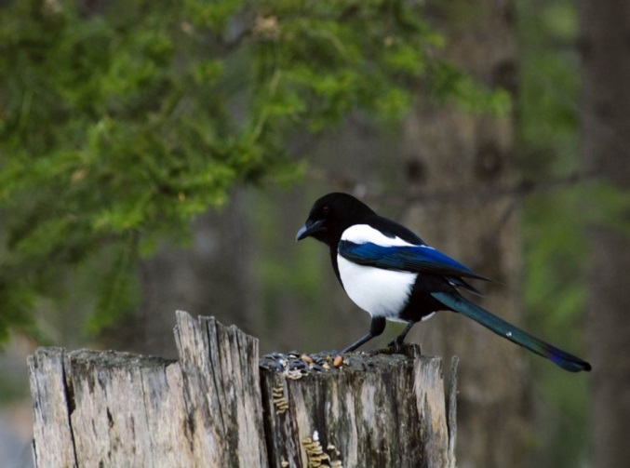
Мозговой штурм
Пользу или вред приносят птицы?
+
-Птицы уничтожают
вредных насекомых.
-Радуют своим пением.
_ -Склёвывают весной молодые
побеги.
-Хищные птицы нападают на
мелких птиц.
-Пачкают окна, одежду.

Slide 6
Проблемные вопросы:
Все ли птицы улетают на юг?
- Что страшнее для птиц зимой: холод или голод?

Slide 7
Выбор темы исследования
Группа | Вопрос для исследования | Гипотеза исследования | Задача исследования
«Дошколята» | Все ли птицы улетают на юг? | Мы думаем, что все птицы улетают в тёплые края. | Продолжать знакомить детей с зимующими птицами нашей местности.
«Фантазёры» | Что страшнее для птиц зимой: холод или голод? | Мы думаем, что зимой для птиц страшнее голод. | Изготовить кормушки из разных материалов для подкормки птиц.

Slide 8
КАК МЫ БУДЕМ РАБОТАТЬ
Беседы, решение проблемных ситуаций.
2. Д/ игры, с/ролевые игры, театрализованные игры.
3. Наблюдение за птицами на участке д/сада.
4. Чтение художественной литературы, отгадывание загадок, рассмат-ривание иллюстраций с изображением зимующих птиц нашего края.
5. Выставка книг о зимующих птицах нашего края.
6. Конструирование из бумаги, лепка и рисование зимующих птиц.
7. Конкурс на лучшую кормушку.
8. Вывод.

Slide 9
Статья в газету «Спасск»
Кормушки
Презента-ция
РЕЗУЛЬТАТЫ
Wiki-статья
Выставка рисунков

Slide 10
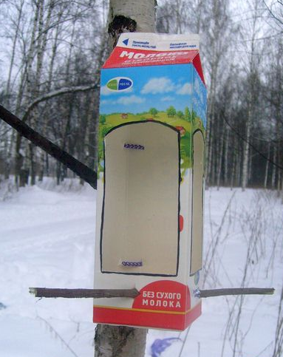
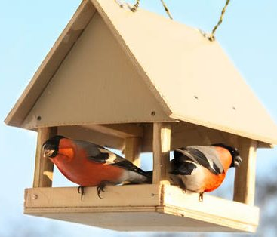
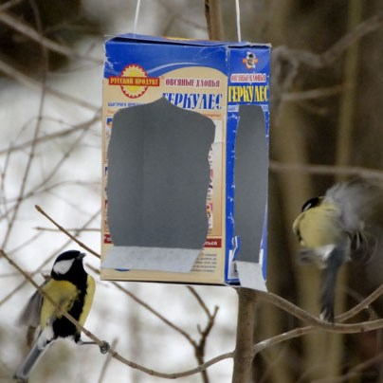
СПАСИБО
ЗА ВНИМАНИЕ

